Slide 1
Verilog HDL语言
主讲：卢 萍
Email: luping06@hust.edu.cn
QQ: 1269175330
华中科技大学计算机科学与技术学院

Slide 2


Slide 3
教材与参考书籍
教材：A Verilog HDL Primer, Third Edition（Verilog HDL入门，第3版），（美）巴斯克著，夏宇闻、甘伟译，北京航空航天大学出版社，2008
参考书：EDA技术实用教程 — Verilog版（第五版），潘松、黄继业，科学出版社，2010

Slide 4
课程目标
通过课程的学习，使学生掌握Verilog HDL硬件描述语言的语法知识和程序结构；
掌握应用Xilinx Vivado EDA工具进行Verilog程序设计和开发的基本流程和方法；
建立Verilog硬件设计的基本概念，会使用Verilog语言描述、设计简单的数字电路。

Slide 5
与其它课程的关系
先修课程
  C语言
同步课程
  数字逻辑电路
后续课程
  计算机组成原理
  计算机接口技术
  计算机系统能力培养综合实践

Slide 6
教学安排
课程总学时：32学时
讲课（12学时）
  Verilog HDL语言简介（1学时）
  Vivado工具及其设计流程（1学时）
  Verilog语言基础（2学时）
  Verilog程序设计方法（4学时）
  简单数字电路设计（4学时）

Slide 7
实验安排
实验 （20学时）
  Vivado的使用及其设计流程（4学时）
  简单组合电路设计（4学时）
  简单时序电路设计（4学时）
  数据通路设计（4学时）
  有限状态机（FSM）设计（4学时）

Slide 8
考试安排
平时成绩 －－ 20%
（考勤签到，实验完成情况等 ）
课程考试 －－80%
（Verilog语言的基础知识、实验内容）

Slide 9
电路设计过程

Slide 10
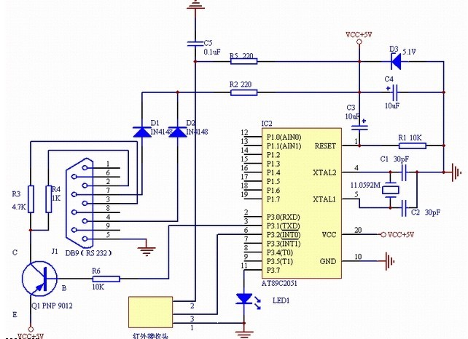

Slide 11
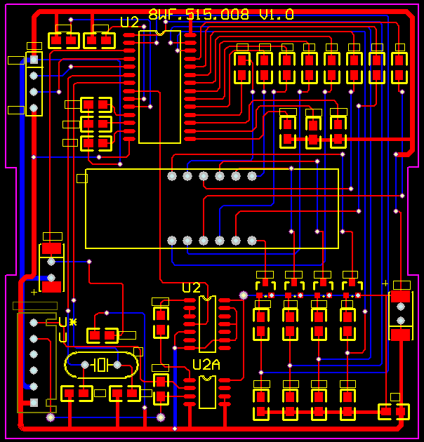

Slide 12
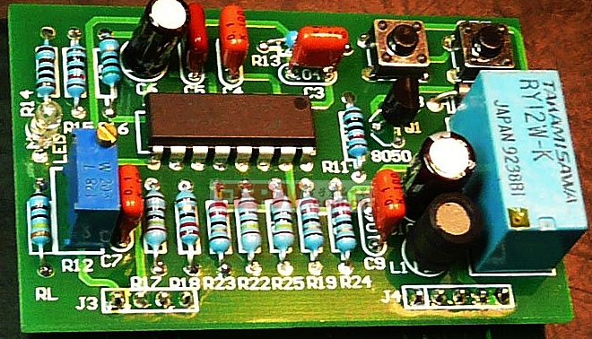

Slide 13
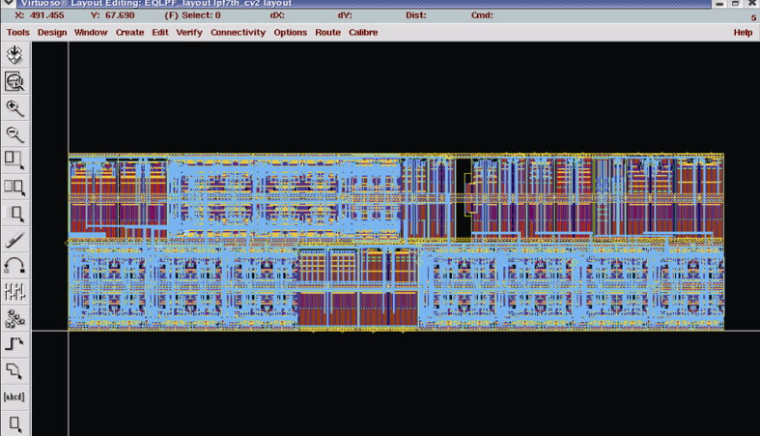

Slide 14
硬件描述语言概述
硬件描述语言（Hardware Description Language，HDL）是硬件设计人员和电子设计自动化（EDA）工具之间的界面。
主要目的是用来编写设计文件，建立电子系统的仿真模型。
通过仿真，然后再自动综合以生成符合要求且在电路结构上可以实现的数字逻辑网表（Netlist）。
根据网表和某种工艺的器件自动生成具体电路，然后生成该工艺条件下这种具体电路的延时模型。
仿真验证无误后，用于制造ASIC芯片或写入CPLD和FPGA等可编程器件中。

Slide 15
为何要学习和使用HDL语言
  电路设计将继续保持向大规模和高复杂度发展的趋势，工程人员将不得不使用HDL进行设计，而把具体实现留给逻辑综合工具去完成。
  电子领域的竞争越来越激烈，有效的HDL语言和计算机仿真系统在将设计错误的数目减少到最低限方面起到不可估量的作用，从而提高设计的效率、降低设计成本、缩短设计周期。
  用HDL进行设计，只需要对描述语言进行修改，这比更改电路原理图要容易实现得多，使得探索各种设计方案变成一件很容易、很便利的事情。

Slide 16
HDL语言的发展历史
HDL于1962年由Iverson公司提出。
随后，许多高等学校、科研单位、大型计算机厂商都相继推出了各自的HDL 。
最终成为IEEE技术标准的仅有两个，即VHDL和Verilog HDL。

Slide 17
VHDL的英文全名是Very-High-Speed Integrated Circuit Hardware Description Language，诞生于1982年。
目前有IEEE-1076（简称87版），IEEE-1076-1993（简称93版）和IEEE-1076-2008（简称2008版）三个版本。
VHDL主要用于描述数字系统的结构、行为、功能和接口。
除了含有许多具有硬件特征的语句外，VHDL的语言形式和描述风格与句法十分类似于一般的计算机高级语言。

Slide 18
Verilog HDL由GDA（Gateway Design Automation）公司的PhilMoorby在1983年首创。
最初只设计了一个仿真与验证工具，之后又陆续开发了相关的故障模拟与时序分析工具。
1985年Moorby推出它的第三个商用仿真器Verilog-XL，获得了巨大的成功，从而使得Verilog HDL迅速得到推广应用。
1987年Synonsys公司开始使用Verilog行为语言作为它综合工具的输入。
1983～1987年的Verilog HDL可以描述硬件和测试激励的行为结构。
Verilog-XL较快，特别在门级。
Verilog-XL仿真器是解释型的，便于设计者交互地调试硬件描述，便于发现设计中出现的问题。

Slide 19
1989年Cadence公司收购了GDA公司，使得Verilog HDL成为了该公司的独家专利。
1990年初Cadence公司把Verilog HDL和Verilog-XL分成单独产品，发布了Verilog HDL，与VHDL竞争。并成立Open Verilog International(OVI)组织，OVI由Verilog HDL的使用者和CAE供应商组成，以促进Verilog HDL成为IEEE标准。
1993年，几乎所有ASIC厂商支持Verilog HDL，认为Verilog-XL是最好的仿真器。同年OVI推出2.0版本的Verilog HDL规范，IEEE接收将OVI的Verilog2.0作为IEEE标准的提案。
1995年12月，定出Verilog HDL的标准IEEE 1364-1995。

Slide 20
Verilog HDL 简介
Verilog HDL是一种硬件描述语言，用于从算法级、门级到开关级的多种抽象设计层次的数字系统建模。
Verilog HDL语言具有下述描述能力：
  设计的行为特性
  设计的数据流特性
  设计的结构组成
  包含响应监控和设计验证方面的时延和波形产生机制。
Verilog HDL语言不仅定义了语法，而且对每个语法结构都定义了清晰的模拟、仿真语义。因此，用这种语言编写的模型能够使用Verilog仿真器进行验证。

Slide 21
Verilog HDL硬件描述语言的主要能力：
  基本逻辑门，例如and、or和nand等都内置在语言中。
  用户定义原语（UDP）创建的灵活性。用户定义的原语既可以是组合逻辑原语，也可以是时序逻辑原语。
  开关级基本结构模型，例如pmos和nmos等也被内置在语言中。
  提供显式语言结构指定设计中端口到端口的时延及路径时延和设计的时序检查。
  可采用三种不同方式或混合方式对设计建模。这些方式包括：行为描述方式－－使用过程化结构建模；数据流方式－－使用连续赋值语句方式建模；结构化方式－－使用门和模块实例语句描述建模。

Slide 22
Verilog HDL硬件描述语言的主要能力（续）：
  Verilog HDL中有两类数据类型：线网数据类型和寄存器数据类型。线网类型表示构件间的物理连线，而寄存器类型表示抽象的数据存储元件。
  能够描述层次设计，可使用模块实例结构描述任何层次。
  设计的规模可以是任意的；语言不对设计的规模（大小）施加任何限制。
  Verilog HDL不再是某些公司的专有语言而是IEEE标准。
  人和机器都可以阅读Verilog语言，因此它可以作为EDA的工具和设计者之间的交互语言。

Slide 23
Verilog HDL硬件描述语言的主要能力（续）：
  Verilog HDL语言的描述能力能够通过使用编程语言接口（PLI）机制进一步扩展。PLI是允许外部函数访问Verilog模块内信息、允许设计者与模拟器交互的例程集合。
  设计能够在多个层次上加以描述，从开关级、门级、寄存器传输级（RTL）到算法级，包括进程和队列级。
  能够使用内置开关级原语在开关级对设计完整建模。
  同一语言可用于生成模拟激励和指定测试的验证约束条件，例如输入值的指定。
  Verilog HDL能够监控模拟验证的执行，即模拟验证执行过程中设计的值能够被监控和显示。

Slide 24
Verilog HDL硬件描述语言的主要能力（续）：
  在行为级描述中，Verilog HDL不仅能够在RTL级上进行设计描述，而且能够在体系结构级描述及其算法级行为上进行设计描述。
  能够使用门和模块实例化语句在结构级进行结构描述。
  Verilog HDL还具有内置逻辑函数，例如&(按位与)和 | (按位或)。
  对高级编程语言结构，例如条件语句、情况语句和循环语句，语言中都可以使用。
  可以显式地对并发和定时进行建模。
  提供强有力的文件读写能力。
  语言在特定情况下是非确定的，即在不同的模拟器上模型可以产生不同的结果；例如，事件队列上的事件顺序在标准中没有定义。

Slide 25
Verilog设计入门

Slide 26
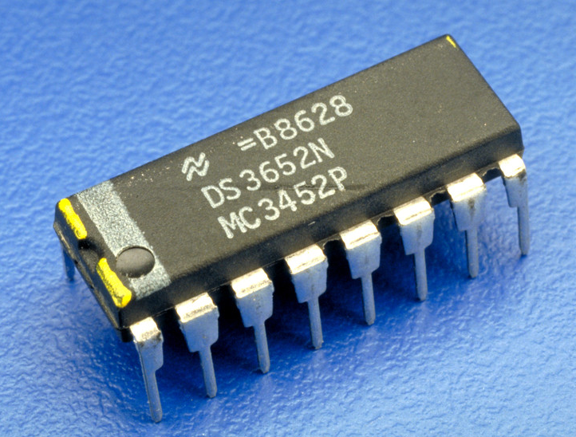

Slide 27
Verilog程序的结构
模块（module）是Verilog的基本描述单位，用于描述某个设计的功能或结构，及其与其他模块通信的外部端口。
一个模块可以在另一个模块中使用。
模块由关键词module和endmodule进行定义

Slide 28
Verilog程序由关键词module和endmodule进行定义
Verilog HDL 大小写敏感
module name (port_list);
port declarations
data type declarations
functionality
timing specification
endmodule

Slide 29
Verilog程序的组成部分
module Name，
port list， port declarations（if ports present）
parameters（optional），
这5个组件的排列顺序是任意的，可以选择其中的一个或几个组件构成一个Verilog程序。
Declarations of wires,
regs and other variables
Data flow statements
( assign )
Instantiation of lower level modules
Tasks and functions
Always and initial blocks,
All behavioral statements go in these blocks.
endmodule

Slide 30
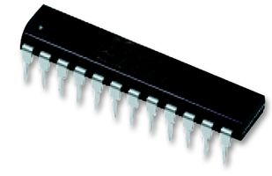
Verilog 模块
在Verilog语言中，一个电路就是一个module。
A[1:0]
module decoder_2_to_4 (A, D) ;
input [1:0] A ;
output [3:0] D ;
assign D = (A == 2'b00) ? 4'b0001 :
(A == 2'b01) ? 4'b0010 :
(A == 2'b10) ? 4'b0100 :
(A == 2'b11) ? 4'b1000 : 4'b0000 ;
endmodule
2
Decoder
2-to-4
4
D[3:0]

Slide 31
Verilog 模块
A[1:0]
module name
ports names of module
2
Decoder
2-to-4
module decoder_2_to_4 (A, D) ;
input [1:0] A ;
output [3:0] D ;
assign D = (A == 2'b00) ? 4'b0001 :
(A == 2'b01) ? 4'b0010 :
(A == 2'b10) ? 4'b0100 :
(A == 2'b11) ? 4'b1000 :4'b0000 ;
endmodule
port types
port sizes
4
D[3:0]
module contents
keywords underlined

Slide 32
如何实现一个模块
Verilog语言的关键词不能用作模块名
（例如：module/port/signal 等）
  Choose a descriptive module name
定义模块的端口（connectivity）
定义模块内部连接到端口的信号类型
  Choose descriptive signal names
定义内部信号
描述模块内部实现的功能（ functionality）

Slide 33
定义端口
每个端口都会连接一个信号（Signal）
申明端口的类型
  input
  output
  inout （双向）
Scalar (single bit) - 不需要给出信号的位数
  input cin;
Vector (multiple bits) - 需要定义具体的位数
  Range is MSB to LSB (left to right)
  Don’t have to include zero if you don’t want to… (D[2:1])
  output [7:0] OUT;
  input [0:4] IN;

Slide 34
模块端口列表
模块端口的多种申明方法（例1）
module Add_half(c_out, sum, a, b);
output sum, c_out;
input a, b;
…
endmodule
module Add_half(output c_out, sum,
input a, b);
…
endmodule

Slide 35
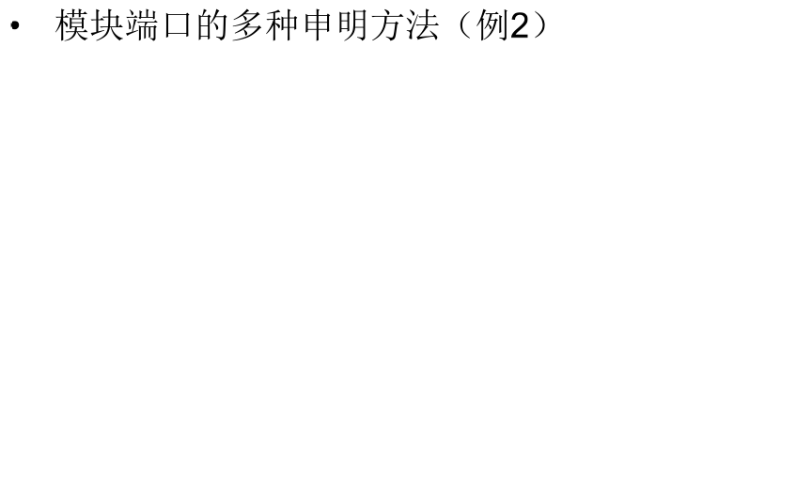
模块端口列表
module xor_8bit(out, a, b);
output [7:0] out;
input [7:0] a, b;
…
endmodule
module xor_8bit(output [7:0] out, input [7:0] a, b);
…
endmodule

Slide 36
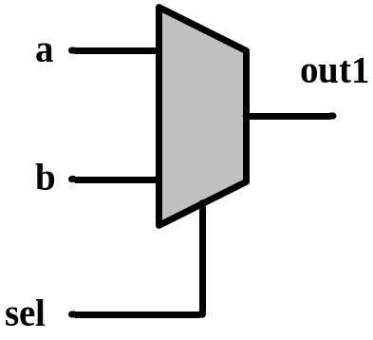
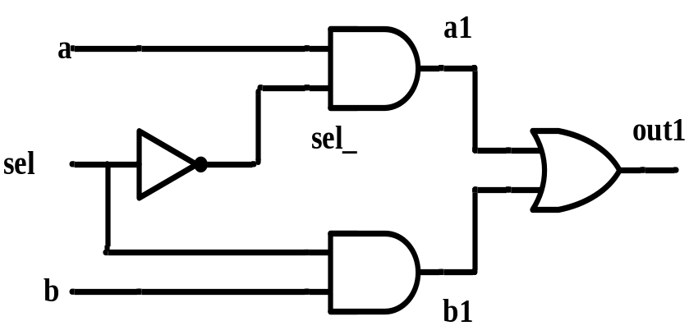
结构描述
一般使用内部元件（Primitive）、自定义的下层模块对电路进行描述。主要用于层次化设计中。
module mux2_1(out1,a,b,sel);
output out1;
input a,b,sel;
wire a1,a2, sel_;
not ( sel_, sel );
and ( a1, a, sel_ );
and ( b1, b, sel );
or ( out1, a1, b1 );
endmodule

Slide 37
数据流描述
一般使用连续赋值assign语句描述，主要用于组合逻辑电路建模。
module mux2_1(out1, a, b, sel) ;
output out1;
input a, b;
input sel;
assign out1= sel ? b : a;
endmodule
module mux2_1(out1, a, b, sel) ;
output out1;
input a, b;
input sel;
assign out1=(sel & b) | (~sel & a);
endmodule

Slide 38
行为描述
一般使用Initial或Always语句描述，可以对组合、时序逻辑电路建模。
module mux2_1(out1, a, b, sel) ;
output reg out1;
input a, b;
input sel;
always @(sel or a or b)
begin
if (sel)
out1 = b;
else
out1 = a;
end
endmodule
module mux2_1(out1, a, b, sel) ;
output reg out1;
input a, b;
input sel;
always @(sel or a or b)
begin
case (sel)
1’b0 : out1 = a;
1’b1 : out1 = b;
endcase
end
endmodule

Slide 39
混合设计描述
结构、数据流和行为描述方式可以自由混合。模块描述中可以包含实例化的门、模块实例化语句、连续赋值语句以及a l w a y s语句和i n i t i a l语句的混合。它们之间可以相互包含。
来自a l w a y s语句和i n i t i a l语句（切记只有寄存器类型数据可以在这两种语句中赋值）的值能够驱动门或开关。
而来自于门或连续赋值语句（只能驱动线网）的值能够反过来用于触发a l w a y s语句和i n i t i a l语句。

Slide 40
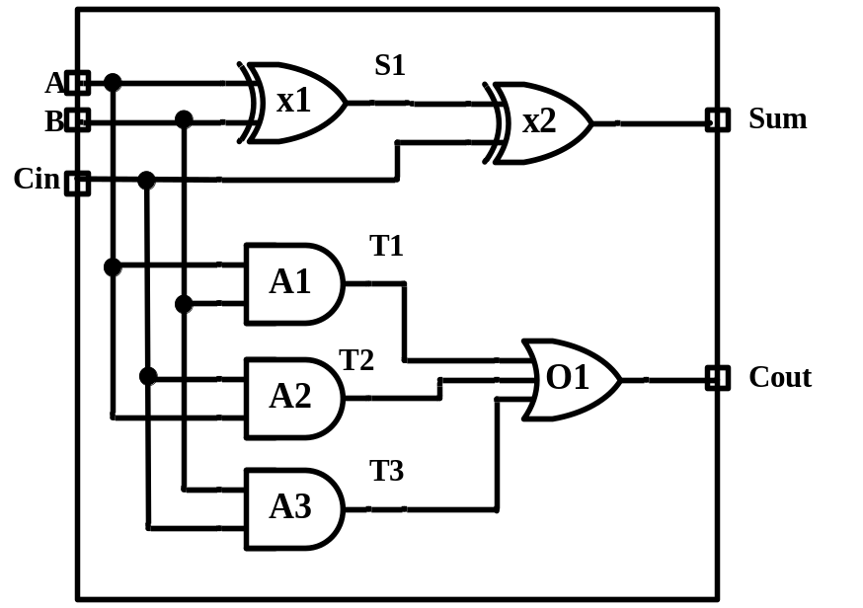
实例：混合设计方式的1位全加器
module FA_Mix(A,B,Cin,Sum,Cout);
input A,B,Cin;
output Sum,Cout;
reg Cout;
reg T1,T2,T3;
wire S1;
xor X1(S1,A,B); // 门实例语句
always @ (A or B or Cin) // always 语句
begin
T1 = A & B;
T2 = A & Cin;
T3 = B & Cin;
Cout = (T1 | T2) | T3;
end
assign Sum = S1 ^ Cin; // 连续赋值语句
endmodule

Slide 41
设计验证与仿真
Verilog HDL不仅提供描述设计的能力，而且提供对激励、控制、存储响应和设计验证的建模能力。
激励和控制可用初始化语句产生。验证运行过程中的响应可以作为“变化时保存”或作为选通的数据存储。
最后，设计验证可以通过在初始化语句中写入相应的语句自动与期望的响应值比较完成。
要测试一个设计块是否正确，就要用Verilog再写一个测试模块。这个测试模块应包括以下三个方面的内容：
  测试模块中要调用到设计块，只有这样才能对它进行测试；
  测试模块中应包含测试的激励信号源；
  测试模块能够实施对输出信号的检测，并报告检测结果。

Slide 42
HDL电路的仿真与验证
残酷的现实……
  设计用时10%，而用于设计验证的时间则占 90%
  如果方法不当验证用时甚至更多
Testbenchs也是用Verilog语言写的。
Testbench Verilog不是用来描述硬件的，更像是一个测试程序。
Stimulus
Generation
(verilog)
Design
Under Test
(verilog)
Output
Monitoring
Self Checking
(verilog)
file
Verilog test bench shell
file

Slide 43
decoder_2_to_4的Testbench
`timescale 1ns / 1ps // ·这个字符位于主键盘的左上角
module decoder_2_to_4_tb; // 测试模块没有输入输出端口
reg [1:0] x;
wire [3:0] y;
integer k;
decoder_2_to_4 DUT (x, y); // Circuit under test
initial
begin
x = 0;
for (k=0; k < 4; k=k+1)
#5 x=k; // 在5个时间单位后k赋值给x
#10 $stop; // 在10个时间单位后暂停仿真
end
endmodule

Slide 44
mux2_1的Testbench
module mux2_1_tb; // 测试模块没有输入输出端口
reg [1:0] x, y;
reg s;
wire [1:0] m;
mux2_1 DUT (m, x, y, s); // Circuit under test
initial
begin
x = 0; y = 0; s = 0;
#10 x = 1; // 在2个时间单位后x的值为1
#10 y = 1;
#10 x = 3; y = 0;
#10 x = 2; y = 3;
#10 s = 1;
#10 x = 1;
#10 y = 1;
#10 x = 3; y = 0;
#10 x = 2; y = 3;
#20 $stop;
end
endmodule

Slide 45
Testbench实例（仅用于演示）
module test_and;
integer file, i, code;
reg a, b, expect, clock;
wire out;
parameter cycle = 20;
and #4 a0(out, a, b); // Circuit under test
initial begin : file_block
clock = 0;
file = $fopen("compare.txt", “r” );
for (i = 0; i < 4; i=i+1) begin
@(posedge clock) // Read stimulus on rising clock
code = $fscanf(file, "%b %b %b\n", a, b, expect);
#(cycle - 1) // Compare just before end of cycle
if (expect !== out)
$strobe("%d %b %b %b %b", $time, a, b, expect, out);
end // for
$fclose(file); $stop;
end // initial
always #(cycle /2) clock = ~clock; // Clock generator
endmodule

Slide 46
Vivado工具及其设计流程

Slide 47
Vivado设计流程
步骤1 创建一个Vivado工程
步骤2 添加设计文件(.v)
步骤3 添加约束文件(.xdc-Xilinx Design Constraints)
步骤4 添加testbench文件(.v)
步骤5 仿真：测试设计块
步骤6 综合：将语言转化成电路（网表文件）
步骤7 实现：将网表配置到具体的FPGA芯片
步骤8 生成比特流，下载到板子进行功能验证

Slide 48
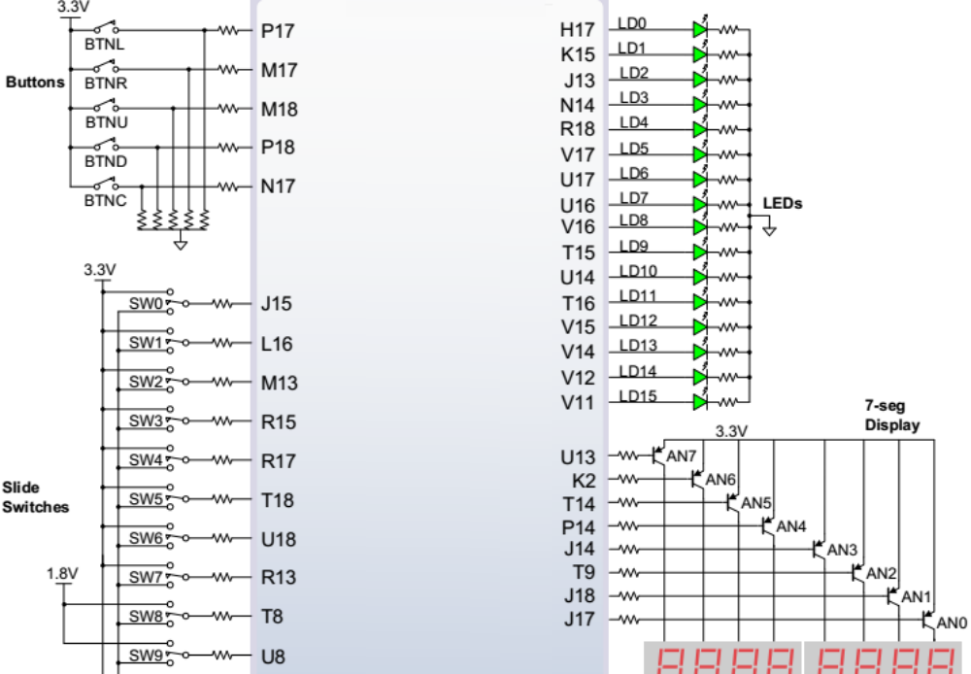
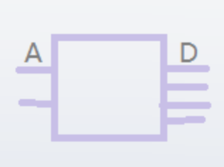
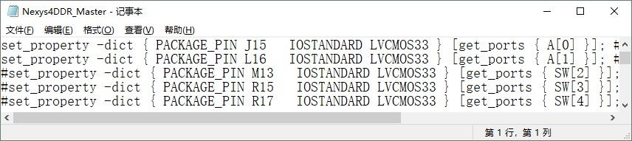
N4 DDR 板上通用的I/O

Slide 49
Comments（注释） in Verilog
Commenting is important
  In industry many other poor schmucks are going to read your code
  Some poor schmuck (perhaps you 4 years later) are going to have to reference your code when a customer discovers a bug.
The best comments document why you are doing what you are doing, not what you are doing.
  Any moron who knows verilog can tell what the code is doing.
  Comment why (motivation/thought process) you are doing that thing.
Slide taken direct from Eric Hoffman

Slide 50
Commenting in Verilog
always @(posedge clk)
begin
Sig_FF1 <= Sig // Capture value of Sig Line in FF
Sig_FF2 <= Sig_FF1; // Flop Sig_FF1 to form Sig_FF2
Sig_FF3 <= Sig_FF2; // Flow Sig_FF2 to form Sig_FF3
end
// start_bit is ~Sig_FF2 & Sig_FF3
assign start_bit = (~Sig_FF2 && Sig_FF3) ? 1’b1 : 1’b0;
(Read with sarcasm)
“Thanks for the commenting the code pal. It tells me so much more than the verilog itself”.
Slide taken direct from Eric Hoffman

Slide 51
Commenting in Verilog
always @(posedge clk)
/********************************************
* Sig is asynchronous and has to be double flopped *
* for meta-stability reasons prior to use ************
*********************************/
begin
Sig_FF1 <= Sig;
Sig_FF2 <= Sig_FF1; // double flopped meta-stability free
Sig_FF3 <= Sig_FF2; // flop again for use in edge detection
end
/**********************************************
* Start bit in protocol initiated by falling edge of Sig line *
**********************************************/
assign start_bit = (~Sig_FF2 && Sig_FF3) ? 1’b1 : 1’b0;
Can see 2 types
of comments.
Comment to end of line is //
Multi line comment starts with /* and ends with */
This is better commenting. It tells you why stuff was done
Slide taken direct from Eric Hoffman

Slide 52
Verilog语言基础

Slide 53
间隔符：空格、TAB键、换行符及换页符
注释
  单行注释：用//标志起头和回车符结尾
  多行注释：用/*标志起头和*/标志结尾
标识符
  可以是任意一组字母、数字、$符号和_(下划线)符号的组合；
  必须是由字母或下划线开头，长度小于1024字符；
  转义标识符以反斜杠“\”开头，以空白符结尾的任何字符序列；
  标识符区分大、小写。
关键词：Verilog HDL 内部已使用的词，关键词都是小写。
格式：区分大小写。自由格式，即结构可以跨越多行编写。

Slide 54
Identifiers (Signal Names)
Identifiers are the names you choose for your signals
In a programming language you should choose descriptive variable names. In a HDL you should choose descriptive signal names.
  Use mixed case and/or _ to delimit descriptive names.
    assign parityErr = ^serial_reg;
    nxtState = returnRegister;
  Have a convention for signals that are active low
    Many errors occur on the interface between blocks written by 2 different people. One assumed a signal was active low, and the other assumed it was active high
    I use _n at the end of a signal to indicate active low
    rst_n = 1’b0 // assert reset

Slide 55
A
OUT
B
四种基本的逻辑值
  0：逻辑0或“假”
  1：逻辑1或“真”
  x：未知
  z：高阻
三类常量
  整型数：简单的十进制格式，基数格式（5’O37，4’B1x_01）
  实数：十进制计数法，科学计数法
  字符串：字符串是双引号的字符序列，字符串不能分成多行书写
参数
  参数是一个常量，经常用于定义时延和变量的宽度。
A B OUT
0 0 0
0 1 1
1 1 1
0 x
0 z
1 x
1 z
X
X
1
1

Slide 56
Resolving 4-Value Logic
S
A
OUT
A
OUT
A
T
OUT
B
B
B
A B OUT
A B OUT
S A T B OUT
0 0 0
0 1 1
1 1 1
0 x
0 z
1 x
1 z
0 0 0
0 1 0
1 1 1
0 x
0 z
1 x
1 z
0 0 z z
0 1 z x
0 x z 1
0 z z 0
1 0 0 1
1 0 0 z
1 1 1 z
1 x x z
1 z x 0
z
x
1
X
0
0
X
0
x
1
x
0
1
x
1
x
x
OUT
A
OUT
0 1 x z
1 0 x
A
X
Slide taken direct from Eric Hoffman

Slide 57
Numbers in Verilog
General format is: <size><’base><number>
Examples:
  4’b1101 // this is a 4-bit binary number equal to 13
  10’h2e7 // this is a 10-bit wide number specified in hex
Available bases:
  d = decimal (please only use in test benches)
  h = hex (use this frequently)
  b = binary (use this frequently for smaller #’s)
  o = octal (who thinks in octal?, please avoid)
Slide taken direct from Eric Hoffman

Slide 58
Numbers in Verilog
Numbers can have x or z characters as values
  x = unknown, z = High Impedance
  12’h13x // 12-bit number with lower 4-bits unknown
If size is not specified then it depends on simulator/machine.
  Always size the number for the DUT verilog
    Why create 32-bit register if you only need 5 bits?
    May cause compilation errors on some compilers
Supports negative numbers as well
  -16’h3A // this would be -3A in hex (i.e. FFC6 in 2’s complement)
  I rarely if ever use this. I prefer to work 2’s complement directly
Slide taken direct from Eric Hoffman

Slide 59
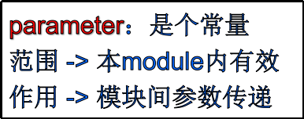
参数parameter
有时候希望模块成为一般化的模块，即希望端口位数可选。parameter可实现此功能，在调用模块时可改变该参数的值
module mux2_1(out1, a, b, sel) ;
parameter N=2； //本模块内不可变
output [N-1:0] out1;
input [N-1:0] a, b;
input sel;
assign out1= sel ? b : a;
endmodule
在顶层模块中：
mux2_1 #(4) dut0( out, x,y,s ); //实例化时参数N值为4

Slide 60
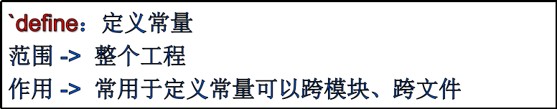
编译指令`define
可以跨模块的定义，写在模块名称上面，在整个设计工程都有效。在一个文件中通过`define指令定义的常量可以被其他文件使用。
举例：定义： `define UART_CNT 10'd1024
使用 ：`UART_CNT

Slide 61

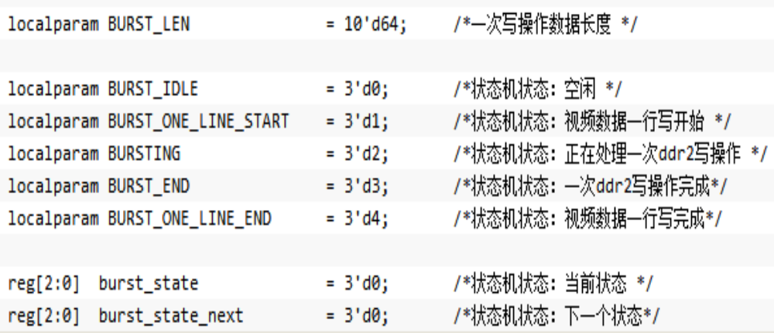
本地参数localparam

Slide 62
Parameters & Define
Parameters are useful to make your code more generic/flexible. Read about it in text. More later…
`define statement can make code more readable
`define idle 2’b00; // idle state of state machine
`define conv 2’b01; // in this state while A2D converting
`define avg 2’b10; // in this state while averaging samples
.
.
.
case (state)
`idle : if (start_conv) nxt_state = `conv;
else nxt_state = `idle
`conv : if (gt) nxt_state = `avg;
else nxt_state = `conv;
.
.
.
Bad Example…Don’t Use `define for state assignment
Use parameters instead. `define should be truly global thing
Slide taken direct from Eric Hoffman

Slide 63
Parameters & Define
localparam idle = 2’b00; // idle state of state machine
localparam conv = 2’b01; // in this state while A2D converting
localparam avg = 2’b10; // in this state while averaging samples
.
.
.
case (state)
idle : if (start_conv) nxt_state = conv;
else nxt_state = idle
conv : if (gt) nxt_state = avg;
else nxt_state = conv;
.
.
.
Slide taken direct from Eric Hoffman

Slide 64
数据类型
  线网类型（wire）。net type表示Verilog结构化元件间的物理连线。它的值由驱动元件的值决定；如果没有驱动元件连接到线网，线网的缺省值为z。
  寄存器类型（reg）。register type表示一个抽象的数据存储单元，它只能在always语句和initial语句中被赋值，并且它的值从一个赋值到另一个赋值被保存下来。寄存器类型的变量具有x的缺省值。

Slide 65
Nets数据类型：表示元件之间的结构化连接
  wire和tri线网：是最常见的线网类型。
  wor和trior线网：如果某个驱动源为1，那么线网的值也为1。
  wand和triand线网：如果某个驱动源为0，那么线网的值为0。
  trireg线网：此线网存储数值（类似于寄存器），并且用于电容节点的建模。
  tri0和tri1线网：这类线网可用于线逻辑的建模，即线网有多于一个驱动源。
  supply0和supply1线网：supply0用于对“地”建模，即低电平0；supply1用于对电源建模，即高电平1。

Slide 66
Register数据类型：在程序块中作变量用，对信号赋值需要用该数据类型，赋值时用关键字initial或always开始。
  reg寄存器类型：是最常见的数据类型.
  integer寄存器类型：整数寄存器包含整数值，可以作为普通寄存器使用，典型应用为高层次行为建模。
  time类型：用于存储和处理时间。
  real和realtime类型：实数寄存器（或实数时间寄存器）。

Slide 67
Registers in Verilog
Registers are storage nodes
  They retain their value till a new value is assigned
  Unlike a net (wire) they do not need a driver
  Can be changed in simulation by assigning a new value
Registers are not necessarily FlipFlops
  In your DUT Verilog registers are typically FlipFlops
  Anything assigned in an always or initial block must be assigned to a register
  You will use registers in your testbenches, but they will not be FlipFlops
Slide taken direct from Eric Hoffman

Slide 68
寄存器型（reg）
reg ：最常见的数据类型
reg cnt； // 1位寄存器
reg [3:0] v; // 4位寄存器
存储器：寄存器数组
reg [7:0] mem[0:63]; // 64个8位寄存器的数组
Slide taken direct from Eric Hoffman

Slide 69
Arrays & Memories
Can have multi-dimentional arrays
  reg [7:0] mem[0:99][0:3]; // what is this?
addr1
RF
Flash
I²C
Often have to model memories
  RF, SRAM, ROM, Flash, Cache
  Memories can be useful in your test bench
addr2
src1
src2
ALU
wire [15:0] src1,src2; // source busses to ALU
reg [15:0] reg_file[0:31]; // Register file of 32 16-bit words
reg [4:0] addr1,addr2; // src1 and src2 address
.
.
.
src1 = reg_file[addr1]; // transfer addressed register file
// to src1 bus
result
Slide taken direct from Eric Hoffman

Slide 70
Vectors in Verilog
Vectors are a collection of bits (i.e. 16-bit wide bus)
////////////////////////////////////////////////////////////////////
// Define the 16-bit busses going in and out of the ALU //
//////////////////////////////////////////////////////////////////
wire [15:0] src1_bus,src2_bus,dst_bus;
///////////////////////////////////////////////////////////////
// State machine has 8 states, need a 3-bit encoding //
/////////////////////////////////////////////////////////////
reg [2:0] state,nxt_state;
Bus ≠ Vector (how are they different?)
Slide taken direct from Eric Hoffman

Slide 71
Vectors in Verilog
Can select parts of a vector (single bit or a range)
module lft_shift(src,shft_in,result,shft_out);
input [15:0] src;
input shft_in;
output [15:0] result;
output shft_out;
/////////////////////////////////////////////////////////////////////////
// Can access 15 MSB’s of src with [14:0] selector //
// { , } is a process of concatenating two vectors to form one //
//////////////////////////////////////////////////////////////////////
assign result = {src[14:0],shft_in};
assign shft_out = src[15]; // can access a single bit MSB with [15]
endmodule
src
16
shft_out
left shift
shft_in
16
result
Slide taken direct from Eric Hoffman

Slide 72
系统任务和函数
  以$字符开始的标识符表示系统任务或系统函数；
  任务提供了一种封装行为的机制，任务可以返回0个或多个值；
  函数除只能返回一个值以外与任务相同；
  函数在0时刻执行，即不允许延迟，而任务可以带有延迟。
编译指令：以`（反引号）开始的某些标识符
  `define和`undef，`ifdef、`else和 `endif，`default_nettype
  `include，`resetall，`timescale
  `unconneted_drive和`nounconnected_drive
  `celldefine和`endcelldefine

Slide 73
Useful System Tasks
$display ➔ Like printf in C. Useful for testbenches and debug
$display(“At time %t count = %h”,$time,cnt);
$stop ➔ Stops simulation and allows you to still probe signals and debug
$finish ➔ completely stops simulation, simulator relinquishes control of thread.
Also useful is `include for including code from another file (like a header file)
Read about these features of verilog in your text
Slide taken direct from Eric Hoffman

Slide 74
时延
Verilog HDL模型中的所有时延都根据单位定义。
下面是带时延的连续赋值语句实例：
assign #2 Sum = A ^ B; // #2指2个时间单位。
  and #1 A0(OUT, A, B);
如果没有说明时延时间单位，Verilog HDL模拟器会指定一个缺省时间单位。
IEEE Verilog HDL标准中没有规定缺省时间单位。

Slide 75
Timing Controls For Simulation
Can put “delays” in a Verilog design
  Gates, wires, & behavioral statements
Delays are useful for Simulation only!
  Used to approximate “real” operation while simulating
  Used to control testbench
SYNTHESIS
  Synthesis tool IGNORES these timing controls
    Cannot tell a gate to wait 1.5 nanoseconds
    Delay is a result of physical properties
  Only timing (easily) controlled is on clock-cycle basis
    Can tell synthesizer to attempt to meet cycle-time restriction
Slide taken direct from Eric Hoffman

Slide 76
Zero Delay vs. Unit Delay
When no timing controls specified: zero delay
  Unrealistic – even electrons take time to move
  OUT is updated same time A and/or B change:
  and A0(OUT, A, B)
Unit delay often used
  Not accurate either, but closer…
  “Depth” of circuit does affect speed!
  Easier to see how changes propagate through circuit
  OUT is updated 1 “unit” after A and/or B change:
  and #1 A0(OUT, A, B);
Slide taken direct from Eric Hoffman

Slide 77
Zero/Unit Delay Example
A
Z
Y
Zero Delay
Unit Delay
B
T A B C Y Z
C
T A B C Y Z
0
1
2
3
4
5
6
7
8
9
10
11
12
13
14
15
16
0 1 0 x x
0 1 0 0 x
0 1 0 0 0
0 1 1 0 0
0 1 1 1 0
0 1 1 1 1
1 0 0 1 1
1 0 0 0 1
1 1 1 0 1
1 1 1 1 1
1 0 0 1 1
1 0 0 0 1
0 1 0 0 1
0 1 0 0 0
0 1 1 0 0
0 1 1 1 0
0 1 1 1 1
0
1
2
3
4
5
6
7
8
9
10
11
12
13
14
15
0 0 0 0 0
0 0 1 0 0
0 1 0 0 0
0 1 1 1 1
1 0 0 0 1
1 0 1 0 1
1 1 0 0 1
1 1 1 1 1
0 0 0 0 0
0 0 1 0 0
0 1 0 0 0
0 1 1 1 1
1 0 0 0 1
1 0 1 0 1
1 1 0 0 1
1 1 1 0 1
Zero Delay:
Y and Z change at same “time” as A, B, and C!
Slide taken direct from Prof. Schulte
Unit Delay:
Y changes 1 unit after B, C
Unit Delay:
Z changes 1 unit after A, Y

Slide 78
Types Of Delays
Inertial Delay (Gates)：惯性延迟
  Suppresses pulses shorter than delay amount
  In reality, gates need to have inputs held a certain time before output is accurate
  This models that behavior
Transport Delay (Nets)：传输延迟
  “Time of flight” from source to sink
  Short pulses transmitted
Not critical for our project, however, in industry
  After APR(Automatic Placement & Routing) an SDF(Standard Delay Format) is applied for accurate simulation
  Then corner simulations are run to ensure design robust
Slide taken direct from Eric Hoffman

Slide 79
Delay Examples
wire #5 net_1; // 5 unit transport delay
and #4 (z_out, x_in, y_in); // 4 unit inertial delay
assign #3 z_out = a & b; // 3 unit inertial delay
wire #2 z_out; // 2 unit transport delay
and #3 (z_out, x_in, y_in); // 3 for gate, 2 for wire
wire #3 c; // 3 unit transport delay
assign #5 c = a & b; // 5 for assign, 3 for wire
Slide taken direct from Eric Hoffman

Slide 80
Verilog 运算符
运算符（9类）
  算术运算符： +、-、*、/、%
  位运算符： ~、&、|、^、^~ 、 ~^
  缩位运算符（单目）： &、~&、|、~|、^、^~、~^
  逻辑运算符： !、&&、||
  关系运算符（双目）： <、>、<=、>=
  相等与全等运算符： ==、!=、===、!==
  逻辑移位运算符： <<、>>
  连接运算符： { }
  条件运算符： ?:

Slide 81
Reduction Operators
（缩位运算符）
Reduction operators are reduce all the bits of a vector to a single bit by performing an operation across all bits.
  Reduction AND
    assign all_ones = &accumulator; // are all bits set?
  Reduction OR
    assign not_zero = |accumulator; // are any bits set?
  Reduction XOR
    assign parity = ^data_out; // even parity bit

Slide 82
Vector concatenation
（向量拼接）
Can “build” vectors using smaller vectors and/or scalar values
Use the {} operator
Example 1
becomes
8-bit vector:
a₁a₀b₁b₀c₁c₀da₂
module concatenate(out, a, b, c, d);
input [2:0] a;
input [1:0] b, c;
input d;
output [9:0] out;
assign out = {a[1:0],b,c,d,a[2]};
endmodule

Slide 83
Conditional Operator
This is a favorite!
  The functionality of a 2:1 Mux
  assign out = conditional_expr ? true_expr : false_expr;
Examples:
// a 2:1 mux
assign out = select ? in0 : in1;
// tri-state bus
assign src1 = rf2src1 ? Mem[addr1] : 16’hzzzz;
// Either true_expr or false_expr can also be a conditional operator
// lets use this to build a 4:1 mux
assign out = sel[1] ? (sel[0] ? in3 : in2) : (sel[0] ? in1 : in0);
false_expr
0
out
true_expr
1
cond_expr
Slide taken direct from Eric Hoffman

Slide 84
Conditional assign (continued)
Examples: (nesting of conditionals)
`define add 3'b000
`define and 3'b001
`define xor 3'b010
`define shft_l 3'b011
`define shft_r 3'b100
// an ALU capable of arithmetic,logical, shift, and zero
assign {cout,dst} = (op==`add) ? src1+src2+cin :
(op==`and) ? {1’b0,src1 & src2} :
(op==`xor) ? {1’b0,src1 ^ src2} :
(op==`shft_l) ? {src1,cin} :
(op==`shft_r) ? {src1[0],src1[15],src1[15:1]} :
17’h00000;
This can be very confusing to read if not coded with proper formating
Slide taken direct from Eric Hoffman

Slide 85

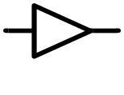










门电平模型化
在Verilog HDL语言中已预定义了门级原型
and n-input AND gate
nand n-input NAND bate
or n-input OR gate
nor n-input NOR gate
xor n-input exclusive
OR gate
xnor n-input exclusive
NOR gate
buf n-output buffer
not n-output inverter
bufif0 tri-state buffer;
Io enable
bufif1 tri-state buffer;
hi enable
notif0 tri-state inverter;
Io enable
notif1 tri-state inverter;
hi enable

Slide 86
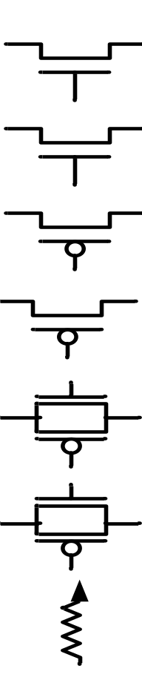
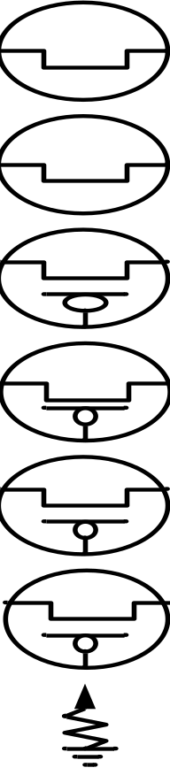
在Verilog HDL语言中已预定义了单向和双向的晶体管级原型
Pmos uni-directional
PMOS switch
rpmos resistive
PMOS switch
nmos uni-directional
NMOS switch
rnmos resistive
NMOS switch
cmos uni-directional
CMOS switch
rcmos resistive
CMOS switch
pullup pullup resistor
tran bi-directional pass
transistor
rtran resistive pass
transistor
tranif0 bi-directional
trnasistor;Io enable
rtranif resistive transitor;
Io enable
tranif1 bi-directional
transistor;hi enable
rtranif1 resistive transistor;
hi enable
pulldow pulldown resistor

Slide 87
用户定义的原语
UDP（User Defined Primitives）的定义
primitive UDP 名 ( 输出端口名, 输入端口名);
output 输出端口名; //只允许一个输出端口
input 输入端口名;
reg 输出端口名; //可选，时序逻辑的UDP才需要
initial 输出端口名=值 //可选，时序逻辑的UDP才需要
table
状态表
endtable
endprimitive

Slide 88
在组合电路UDP中，表规定了不同的输入组合和相对应的输出值。
在时序电路UDP中，使用1位寄存器描述内部状态。该寄存器的值是时序电路UDP的输出值。共有两种不同类型的时序 电路UDP：
  模拟电平触发行为
  模拟边沿触发行为
时序电路UDP使用寄存器当前值和输入值决定寄存器的下一状态（和后继的输出）。

